Slide 1


Slide 2
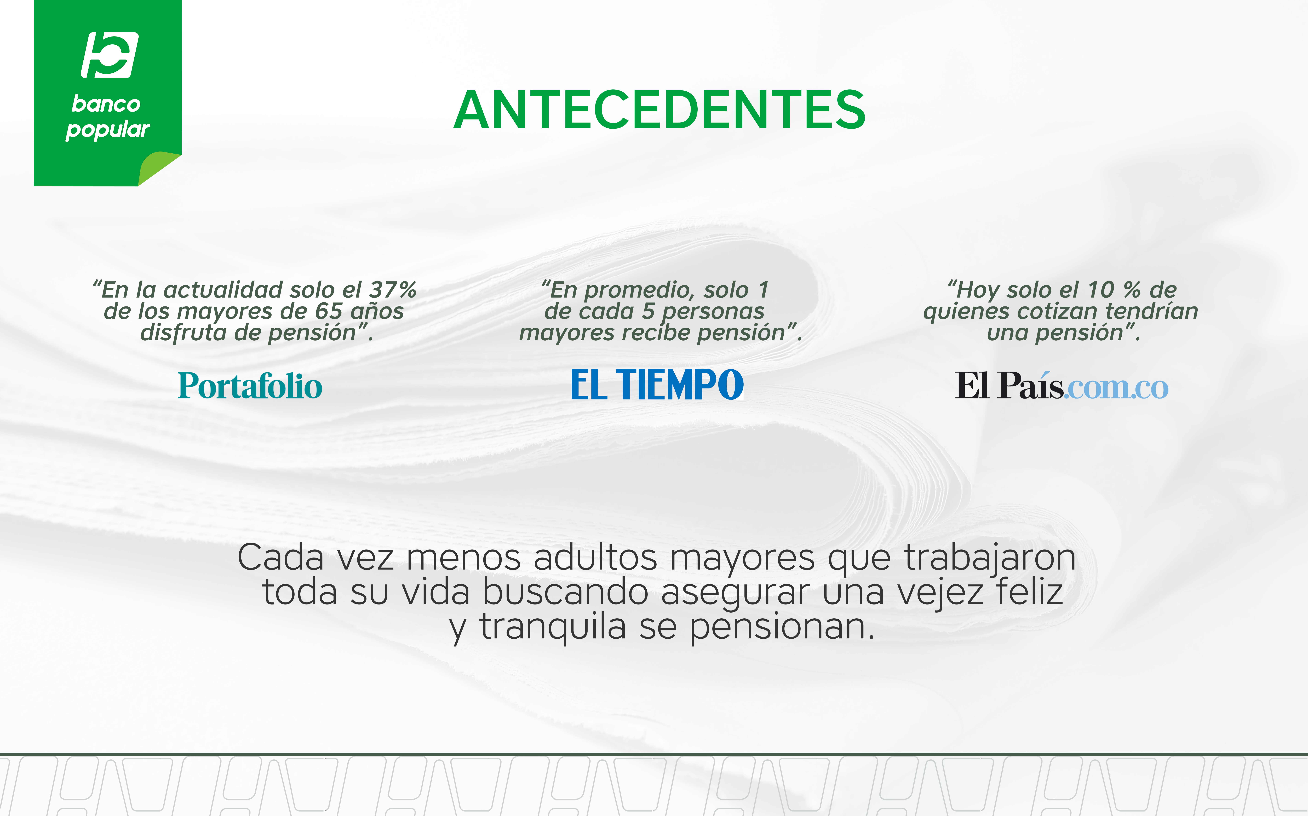

Slide 3
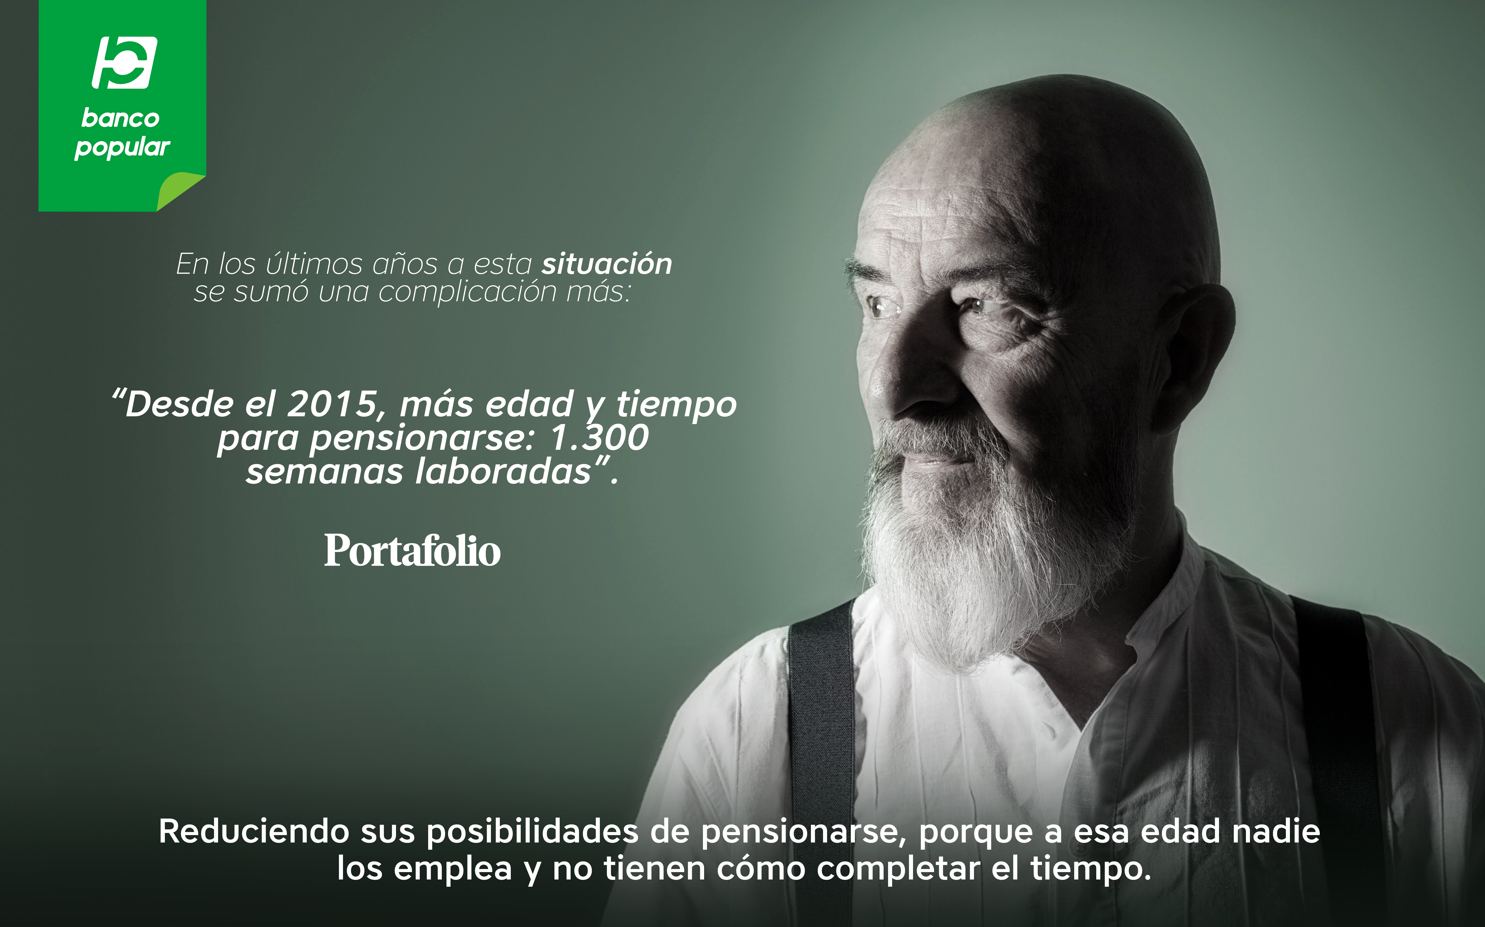

Slide 4

Estrategia
Muchos jóvenes tampoco cotizan al empezar su vida laboral, y esto es lo que proponemos: que la generación joven pueda cotizar sus primeras semanas y transferirlas a los adultos.
Objetivo
Facilitar a los adultos mayores el proceso para pensionarse
y capitalizarlos como clientes del Banco Popular.

Slide 5

Idea
Una cuenta bancaria que lo ayuda a pensionarse.
Cuarto
Abrir cuenta
Depositar
Un adulto mayor que deba cotizar tiempo y no tenga cómo, abrirá una cuenta “Depósito de Semanas” en el banco, para que sus familiares jóvenes le depositen las semanas que trabajan.
Los jóvenes podrán reunir semanas haciendo actividades como alfabetización, empleos vacacionales o prácticas; y consignarlas simbólicamente para su familiar adulto mayor por medio de la App. Para eso deberán escanear los certificados laborales.

Slide 6
Ejecución
LANZAMIENTO DE “DEPÓSITO DE SEMANAS”
Creamos una cuenta bancaria en la que los jóvenes consignaron tiempo (semanas trabajadas) a los adultos que las necesitaban para pensionarse.
Los empleados del Banco conocieron de primera mano todo sobre este nuevo producto y se inició una campaña interna para que ellos llegaran a ser los primeros en depositar tiempo a otros. Luego, ellos mismos lograron que clientes del Banco también empezaran a unirse y a colaborar con la causa.

Slide 7
Ejecución
FREE PRESS
Esta iniciativa generó opinión en las redes sociales, despertando la atención de la prensa y de los medios por ser muy particular e ingeniosa.
Mientras más personas llegaban a participar de la campaña del Banco, importantes analistas de opinión nacionales empezaron a debatir y contemplar la posibilidad de que la iniciativa pudiese ser viable en el País.

Slide 8
Ejecución
PROYECTO DE LEY
Ante el cruce del momento de opinión y la cercana coyuntura de elecciones, un prestigioso candidato presidencial adoptó este tema como uno de los pilares de su campaña, utilizando toda su influencia política para hacer llegar la iniciativa al Congreso como un Proyecto de Ley para que finalmente este tiempo que los jóvenes donaban, pudiese ser acreditado a sus beneficiarios de forma real.

Slide 9
Sostenimiento
En el mediano plazo vamos a promover en jóvenes el uso de la cuenta “Depósito de Semanas” para que se enamoren del banco y podamos convertirlos en clientes.
En el largo plazo los jóvenes serán adultos y ellos serán los beneficiados por las semanas que sus futuros nietos les depositen. Así convertiremos el uso de la cuenta en una tradición familiar y aseguraremos una nueva generación como cliente del Banco.

Slide 10
